Slide 1
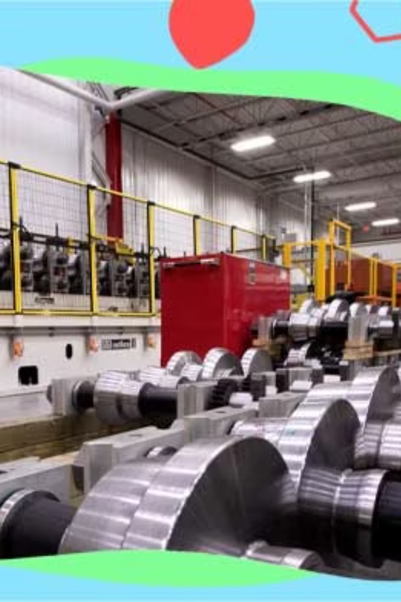


Tài liệu an toàn lao động sản xuất ống xả
Khám phá tài liệu an toàn lao động cho sản xuất ống xả với hướng dẫn chi tiết và thiết thực. Tài liệu này cung cấp kiến thức quan trọng giúp đảm bảo an toàn cho công nhân và hiệu quả sản xuất.
Bản quyền thuộc An Toàn Nam Việt

Slide 2

PHẦN I: THỰC TRẠNG CÔNG TÁC AN TOÀN ĐỐI VỚI NGÀNH SẢN XUẤT ỐNG XẢ
1
Tình hình chung
Bộ Lao động - Thương binh và Xã hội thông báo đến các ngành, các địa phương tình hình tai nạn lao động 6 tháng đầu năm 2024.
2
Số vụ TNLĐ
6 tháng đầu năm 2024 trên toàn quốc đã xảy ra 3.201 vụ tai nạn lao động (TNLĐ), giảm 227 vụ so với 6 tháng đầu năm 2023.
3
Số người bị nạn
Số người bị nạn là 3.065 người, giảm 197 người so với 6 tháng đầu năm 2023.

Slide 3

Một số vụ tai nạn lao động trong nhà máy sản xuất ống xả
1
Vụ tai nạn do tiếp xúc với máy móc
2
Vụ tai nạn do hít phải bụi và khí độc
Một công nhân bị thương nặng khi bị cuốn vào máy cắt ống xả do thiếu thiết bị bảo vệ an toàn và không tuân thủ quy trình làm việc.
Công nhân trong nhà máy đã bị ngộ độc vì không sử dụng đầy đủ thiết bị bảo hộ hô hấp khi làm việc với các hóa chất và bụi sản xuất.
3
Vụ tai nạn do sự cố điện
4
Vụ tai nạn do thiếu an toàn trong vận chuyển
Một vụ cháy xảy ra do sự cố chập điện trong hệ thống dây điện không được bảo trì định kỳ, dẫn đến thiệt hại tài sản và nguy hiểm cho sức khỏe công nhân.
Một công nhân bị thương khi vận chuyển ống xả nặng mà không sử dụng đúng phương pháp và thiết bị hỗ trợ, gây ra chấn thương nghiêm trọng.

Slide 4
PHẦN II: AN TOÀN, VỆ SINH LAO ĐỘNG KHI LÀM VIỆC TRONG NHÀ MÁY SẢN XUẤT ỐNG XẢ
An toàn vệ sinh lao động đối với nhân viên Cắt nguyên liệu
An toàn vệ sinh lao động đối với nhân viên Định hình và cán
An toàn vệ sinh lao động đối với nhân viên Hàn và nối ống
Công đoạn cắt nguyên liệu trong sản xuất ống xả là một bước quan trọng, ảnh hưởng trực tiếp đến chất lượng sản phẩm cuối cùng.
Công việc định hình và cán là một giai đoạn quan trọng trong quá trình sản xuất ống xả, nơi các đoạn nguyên liệu thô được chuyển hóa thành sản phẩm hoàn chỉnh với hình dạng và kích thước yêu cầu.
Công việc hàn và nối ống là một giai đoạn quan trọng trong quá trình sản xuất ống xả, nhằm kết nối các đoạn ống lại với nhau để tạo thành sản phẩm hoàn chỉnh.

Slide 5
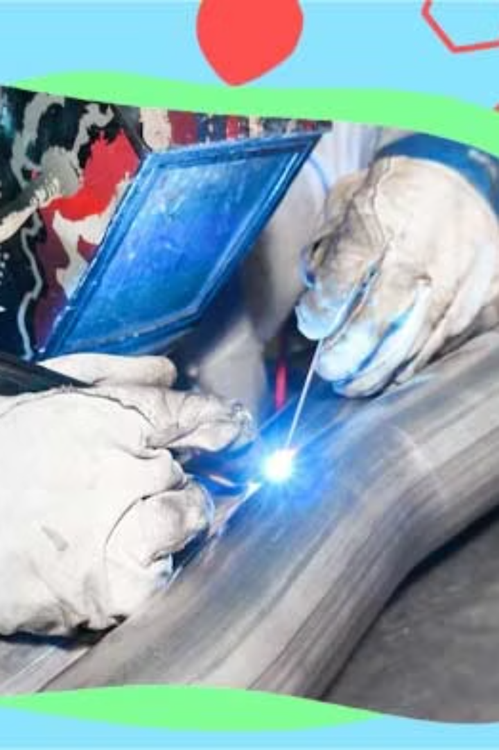




An toàn vệ sinh lao động đối với nhân viên Xử lý bề mặt
Đặc điểm công việc
Công đoạn xử lý bề mặt trong sản xuất ống xả đóng vai trò quan trọng trong việc đảm bảo chất lượng và độ bền của sản phẩm cuối cùng.
Các dạng tai nạn lao động
Trong quá trình xử lý bề mặt ống xả, các tai nạn lao động có thể xảy ra do sự tiếp xúc với thiết bị và hóa chất sử dụng trong công việc.
Nguyên nhân gây ra tai nạn lao động
Tai nạn lao động trong quá trình xử lý bề mặt ống xả thường phát sinh từ một số nguyên nhân chính liên quan đến việc sử dụng thiết bị và hóa chất.
Biện pháp phòng tránh tai nạn lao động
Để phòng tránh tai nạn lao động trong quá trình xử lý bề mặt ống xả, việc thực hiện các biện pháp an toàn là vô cùng cần thiết.

Slide 6
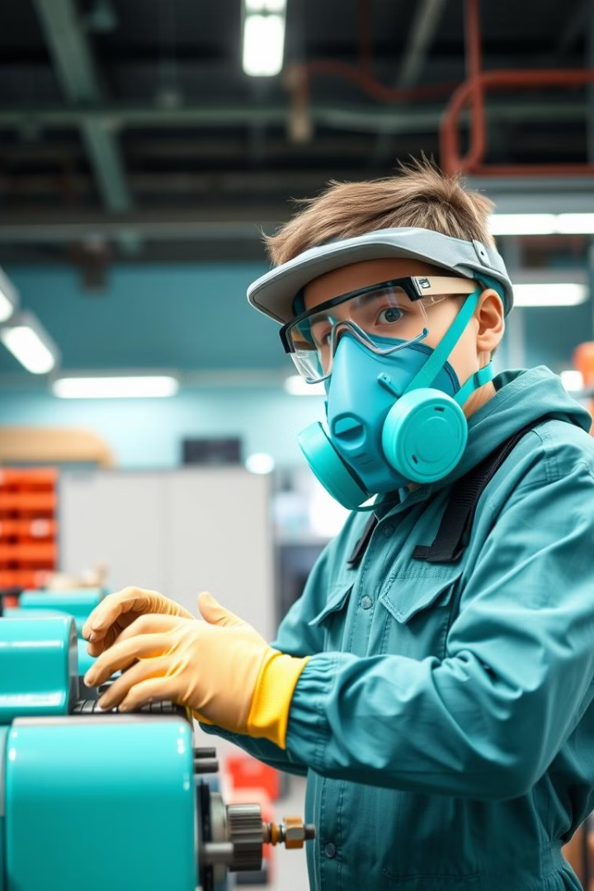
Quy định an toàn lao động khi Xử lý bề mặt
Công nhân phải được đào tạo đầy đủ về kỹ thuật sử dụng thiết bị mài, đánh bóng và phun sơn, cùng với các biện pháp an toàn liên quan.
Thiết bị sử dụng trong quá trình xử lý bề mặt cần phải được kiểm tra và bảo trì thường xuyên để đảm bảo hoạt động ổn định và an toàn.
Các quy định về sử dụng thiết bị bảo hộ cá nhân, bao gồm găng tay, kính bảo hộ, và khẩu trang, phải được nghiêm ngặt thực hiện để bảo vệ công nhân khỏi bụi, mảnh vụn và hóa chất độc hại.
Bên cạnh đó, môi trường làm việc phải được giữ sạch sẽ, không có mảnh vụn hoặc chất liệu rơi vãi trên sàn, để ngăn ngừa nguy cơ trượt ngã hoặc va chạm.

Slide 7
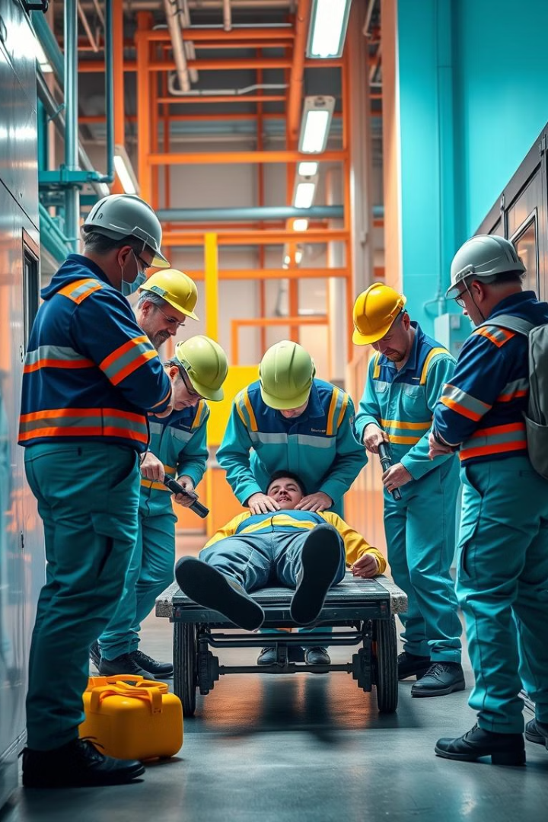



Xử lý tình huống tai nạn lao động khẩn cấp khi Xử lý bề mặt
Dừng ngay công việc
Ngay khi phát hiện sự cố, công nhân cần dừng ngay công việc và thông báo cho các đồng nghiệp và cấp trên để huy động sự hỗ trợ kịp thời.
Sơ cứu
Nếu tai nạn liên quan đến việc tiếp xúc với hóa chất độc hại, người bị nạn cần được đưa ra khỏi khu vực nguy hiểm và thực hiện các bước sơ cứu cần thiết.
Kiểm tra và sửa chữa
Cùng với việc sơ cứu, các biện pháp an toàn cần được rà soát lại ngay sau sự cố. Điều này bao gồm việc kiểm tra và sửa chữa thiết bị bị hỏng, xem xét lại quy trình làm việc và thực hiện các cuộc họp đánh giá sự cố để ngăn ngừa các tai nạn tương tự trong tương lai.

Slide 8

PHẦN III: Tham khảo thêm
Bài kiểm tra an toàn lao động nhóm 3
Trắc nghiệm an toàn lao động nhóm 3
Bảng báo giá dịch vụ huấn luyện an toàn lao động
Xem chi tiết
Tải về tài liệu (download)
Download tài liệu huấn luyện an toàn lao động sản xuất Ống Xả

